Slide 1



UNIVERSIDAD AUTÓNOMA DEL ESTADO DE MÉXICO
FACULTAD DE ENFERMERÍA Y OBSTETRICIA
MAESTRÍA EN ENFERMERÍA
ÁREA PERINATAL
UNIDAD DE COMPETENCIA III:
ASISTENCIA SANITARIA A LA MUJER EN EDAD REPRODUCTIVA
M.S.P PATRICIA BECERRIL AMERO.
PERIODO 2015 A
U.A: ATENCIÓN PRIMARIA A LA SALUD PERINATAL

Slide 2
PROPÓSITO DE LA UNIDAD DE APRENDIZAJE
Identificar la importancia de aplicar medidas tendientes a la prevención y promoción de la salud en la mujer en edad reproductiva, que la posibilite a disminuir riesgos en la salud binomio madre-hijo.

Slide 3
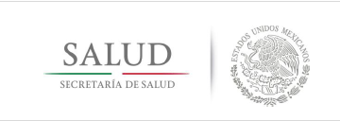
PROGRAMA DE ACCIÓN ESPECÍFICO DE ACCIÓN MATERNA Y PERINATAL 2013-2018

Slide 4

ANTECEDENTES
Cada día fallecen mujeres mexicanas que se encuentran cursando un embarazo, lo que se convierte en una tragedia al poner en peligro la vida de la mujer y de los recién nacidos.

Slide 5

Esto es motivo de reflexión hacia, cambiar la actitud de todos y todas las personas involucradas en el cuidado de la salud, para lograr una gran alianza nacional para acelerar la reducción de la morbimortalidad materna y perinatal.

Slide 6

El Programa de Acción Específica de Salud Materna y Perinatal se construye vinculado estrechamente al Plan Nacional de Desarrollo (PND) 2013-2018, en la meta II.

Slide 7


El PAESMP ha sido diseñado para contribuir, apoyar y acompañar a las mujeres para ampliar las capacidades y oportunidades de cursar el embarazo sano, el parto respetuoso y el puerperio seguro, y para que sus hijos nazcan y se desarrollen con salud, con pleno respeto a la diversidad cultural y al ejercicio de sus derechos, apoyando su proyecto de vida.

Slide 8
Gráfica l. Porcentaje de Causas de Muerte Materna en los Estados Unidos Mexicanos 2011-2012*
Fuente: *2011-2012- Cierre definitivo, DGIS/INEGI

Slide 9
Gráfica 2. Porcentaje de Causas de Muerte Materna en los Estados Unidos Mexicanos 2011-2012*
Fuente: *2011-2012- Cierre definitivo, DGIS/INEGI

Slide 10
Gráfica 3. Principales causas de muerte neonatal en los Estados Unidos Mexicanos 2011-2012*
Fuente: SS/DGIS/Cubos defunciones neonatales, 2012 INEGI-SIS

Slide 11
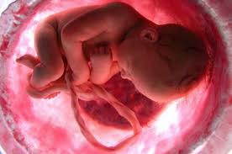
OBJETIVO
Que las mujeres puedan ejercer sus derechos reproductivos en el curso de la vida, particularmente los relacionados a la salud materna y perinatal, y promover el derecho a la salud de toda persona desde antes del nacimiento, con énfasis en el desarrollo del recién nacido sano y la prevención de defectos al nacimiento, ya sean congénitos y/o genéticos.

Slide 12
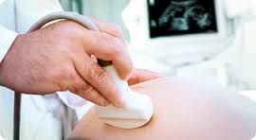
Acelerar la obtención de resultados de impacto en la salud materna y perinatal, consolidar las acciones de protección, promoción de la salud y prevención de enfermedades.

Slide 13

Para ello se alinean objetivos, estrategias y líneas de acción del programa, a los que deberán apegarse las diferentes instituciones de la administración pública federal para materializar el derecho a la protección de la salud.

Slide 14
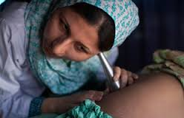
El PAESMP plantea la necesidad de mejorar la calidad de los servicios de salud, su efectividad, el seguimiento y la rendición de cuentas y lograr que se disminuyan los rezagos en salud que afecta a la población.

Slide 15

ORGANIZACIÓN DEL PROGRAMA
OBJETIVOS | ESTRATEGIAS | LÍNEAS DE ACCIÓN
1. Propiciar acceso universal de mujeres y hombres en etapas preconcepcional, embarazo, parto, puerperio y neonatal, a servicios de salud de calidad y respetuosos. | Estrategia 1.1 Incrementar el acceso en las etapas Preconcepcional, prenatal, parto, puerperio y neonatal a servicios con alta calidad. | 1.1.1 Contribuir a mejorar calidad y seguridad en la atención, con base en evidencia científica y mejores prácticas, eliminando intervenciones nocivas e innecesarias
 | Estrategia 1.2 Promover la nutrición efectiva en forma temprana y específica, en las etapas Preconcepcional, prenatal y neonatal. | 1.2.1 Fomentar la alimentación de calidad con micronutrientes que favorezcan la salud materna y fetal.

Slide 16
OBJETIVO | ESTRATEGIAS | LÍNEAS DE ACCIÓN
2. Contribuir a reducir la morbi-mortalidad materna y perinatal, con enfoque de interculturalidad, priorizando grupos de alta marginación y de riesgo. | Estrategia 2.1 Promover formación, actualización y desarrollo de recursos humanos para la atención integral, Preconcepcional, prenatal, del parto, puerperio y del neonato. | 2.1.1 Favorecer la disponibilidad de personal capacitado para la atención Preconcepcional, prenatal, parto, puerperio, las emergencias obstétricas y neonatales.
 | Estrategia 2.2 Contribuir a prevenir embarazos de alto riesgo impulsando el acceso a métodos anticonceptivos, respetando la libre decisión de las mujeres. | 2.2.1 Favorecer el acceso de métodos anticonceptivos efectivos en mujeres y hombres con enfermedades que incrementan riesgos en el embarazo.
 | Estrategia 2.3 Apoyar la gestión para el equipamiento e insumos en unidades médicas que atiendan la salud materna y perinatal. | 2.3.1 Promover la adquisición de insumos, equipo estratégico para la atención materna y neonatal, priorizando localidades de alta marginación y concentración
 | Estrategia 2.4 Fortalecer la vinculación de los procesos de gestión, vigilancia, monitoreo, seguimiento y evaluación para la acción y rendición de cuentas. | 2.4.1 Contribuir al fortalecimiento y vinculación de los sistemas de información y vigilancia de la salud materna y perinatal

Slide 17
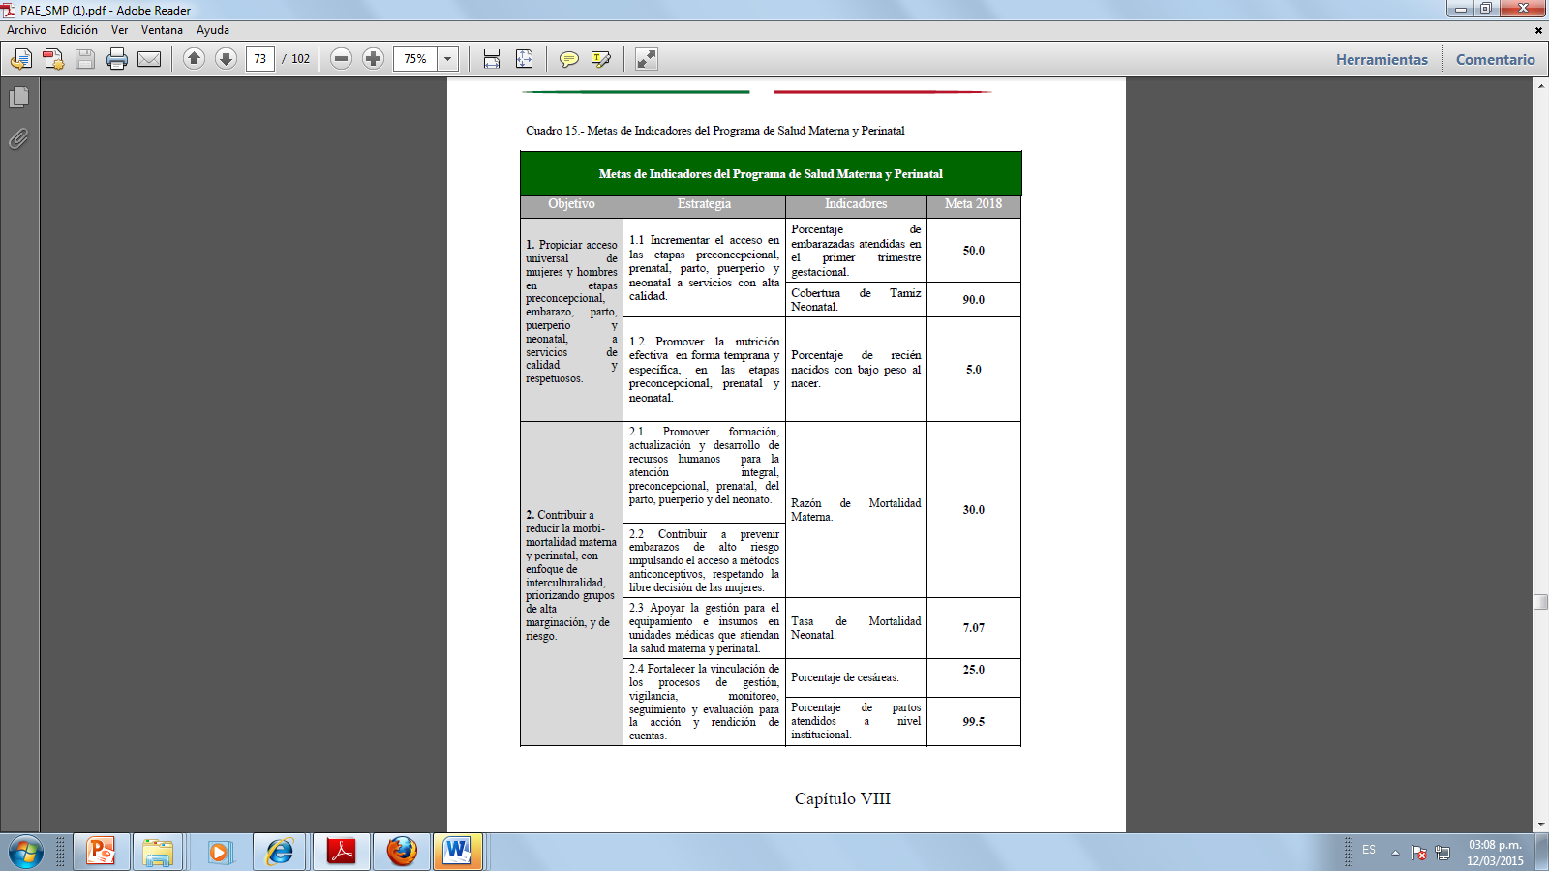

Slide 18
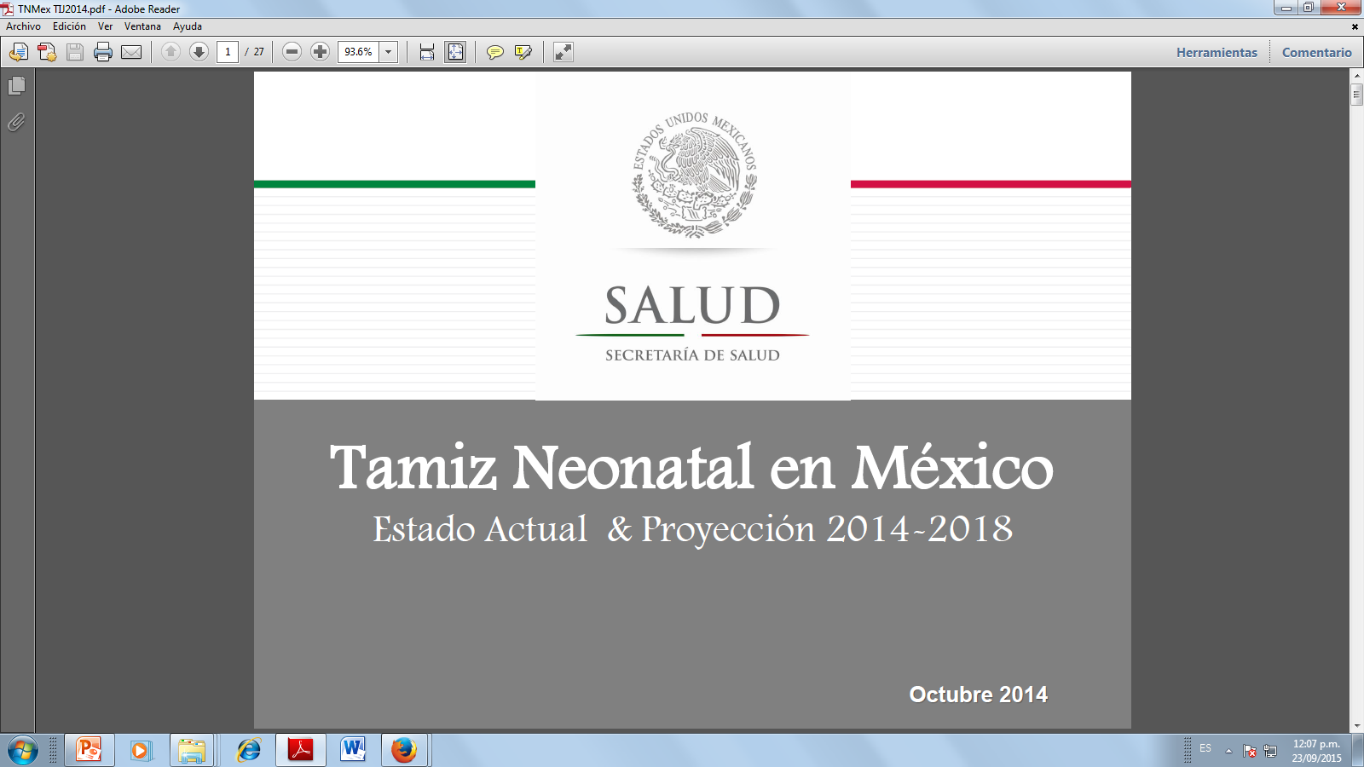
OTRO PROGRAMA…

Slide 19
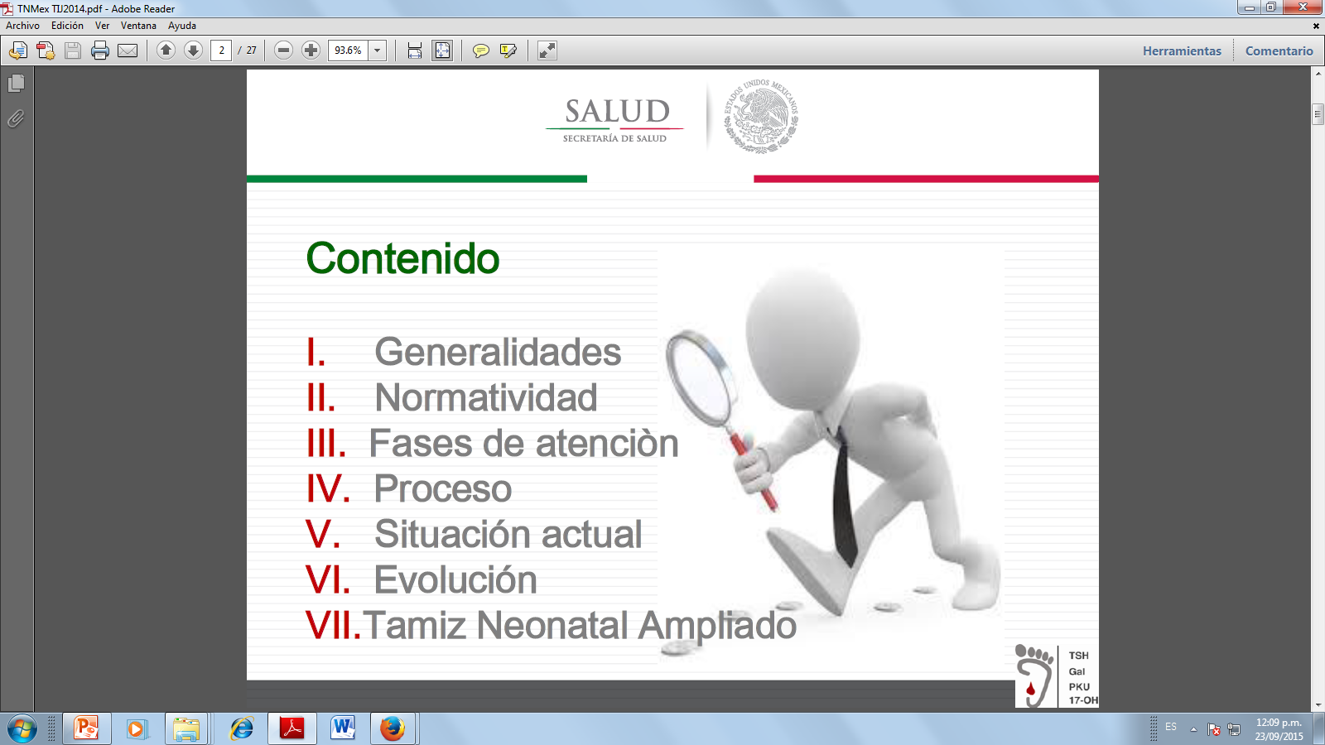

Slide 20
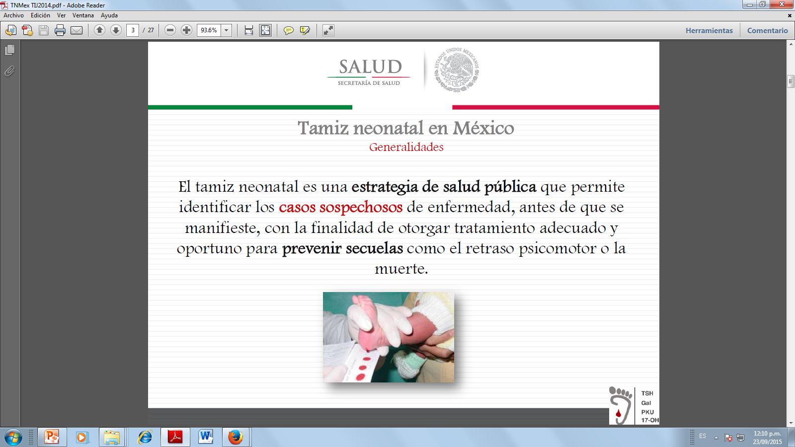

Slide 21
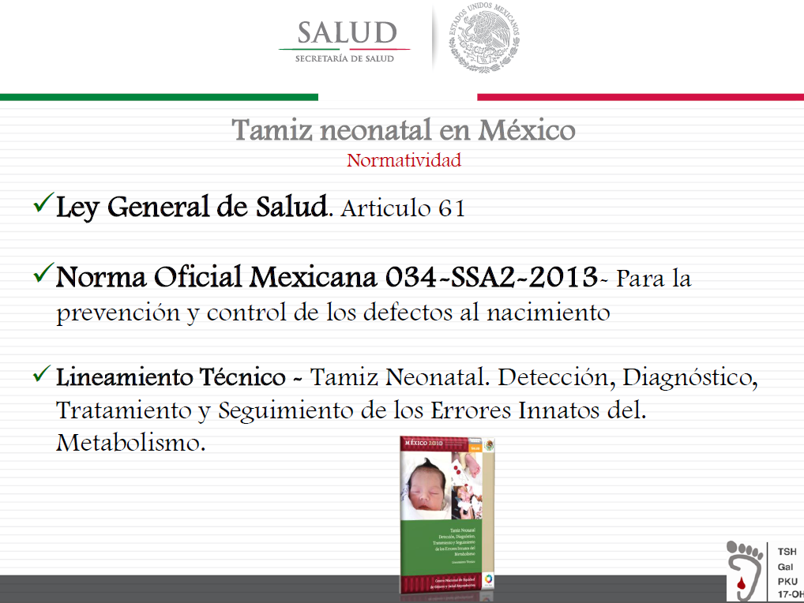

Slide 22
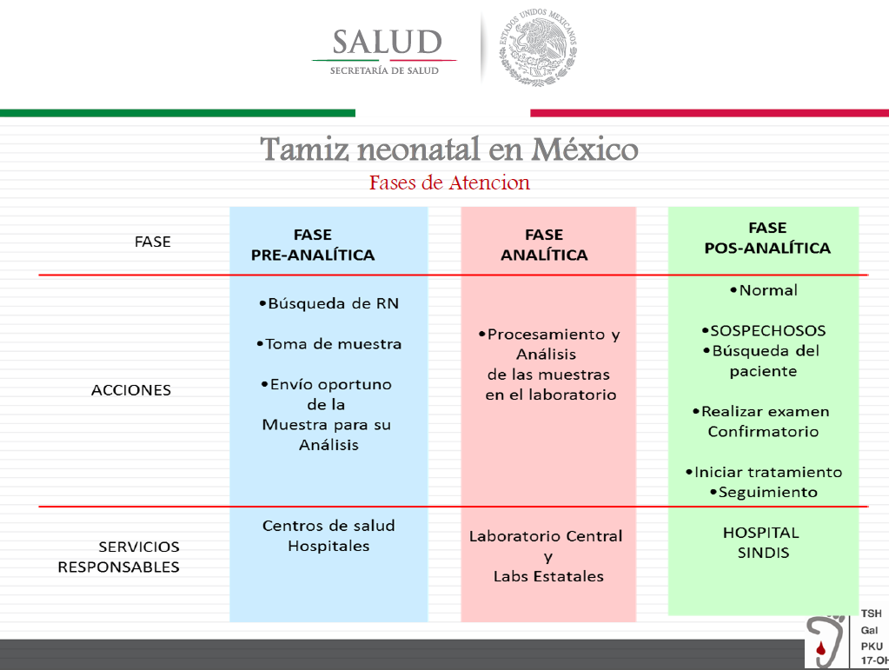

Slide 23
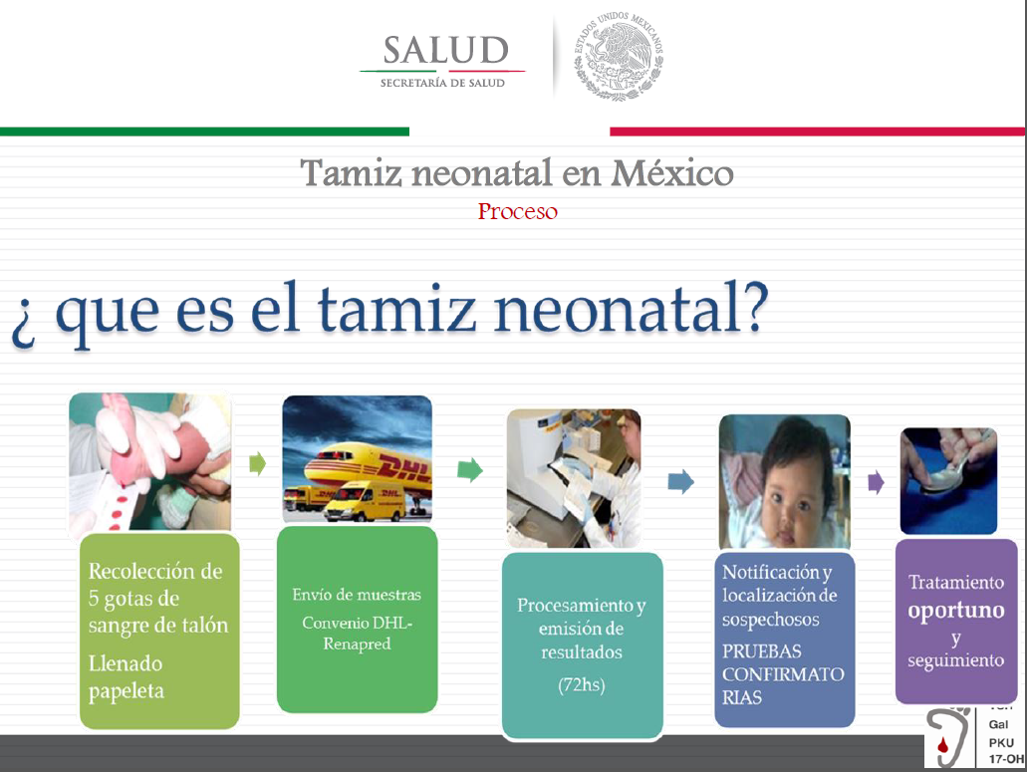

Slide 24
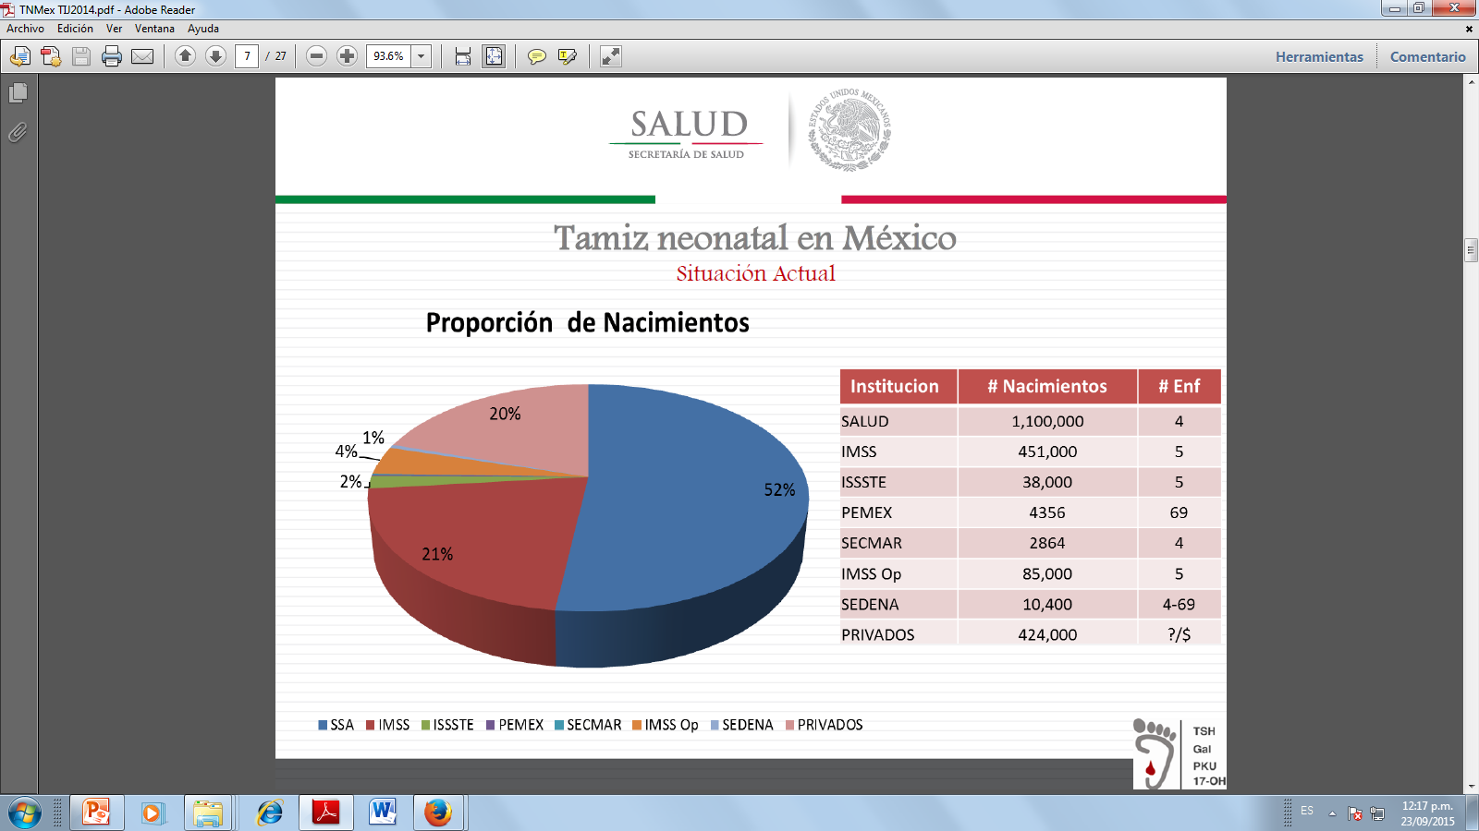

Slide 25
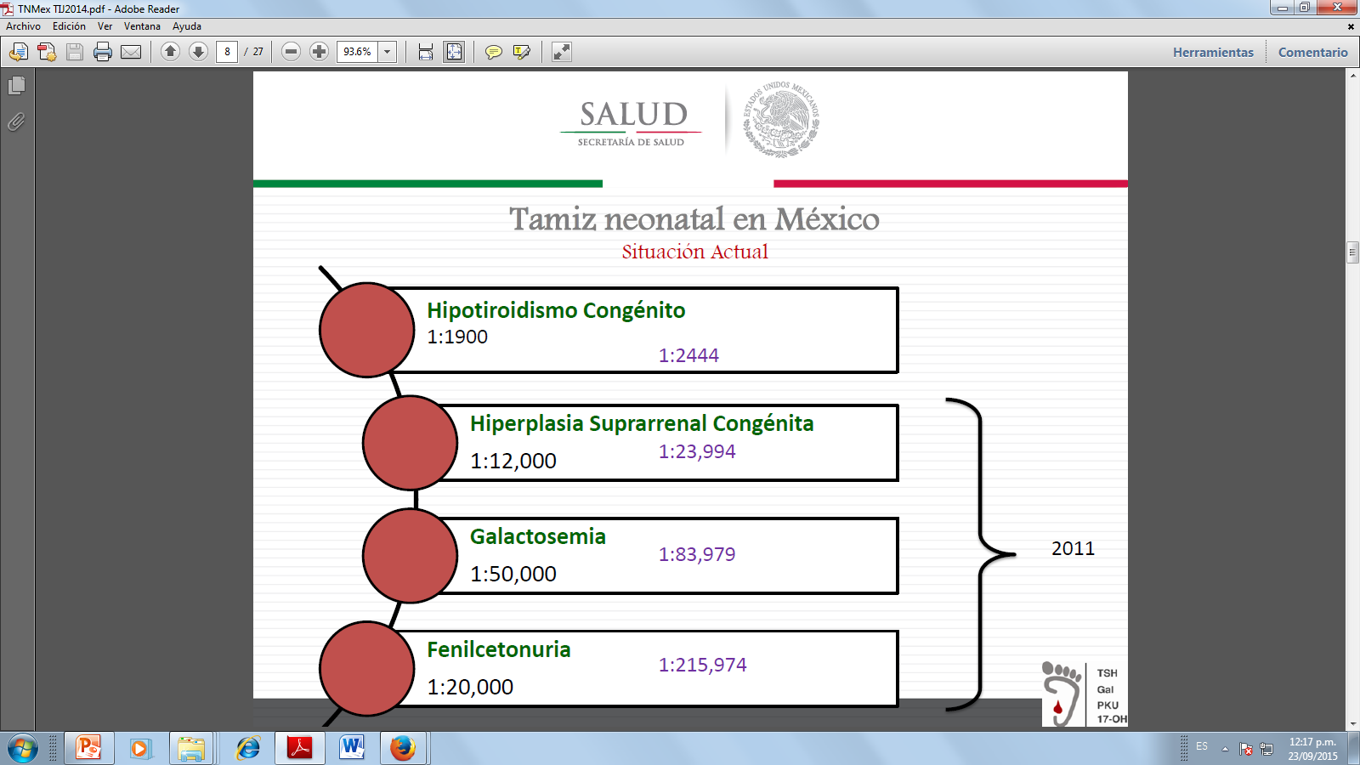

Slide 26
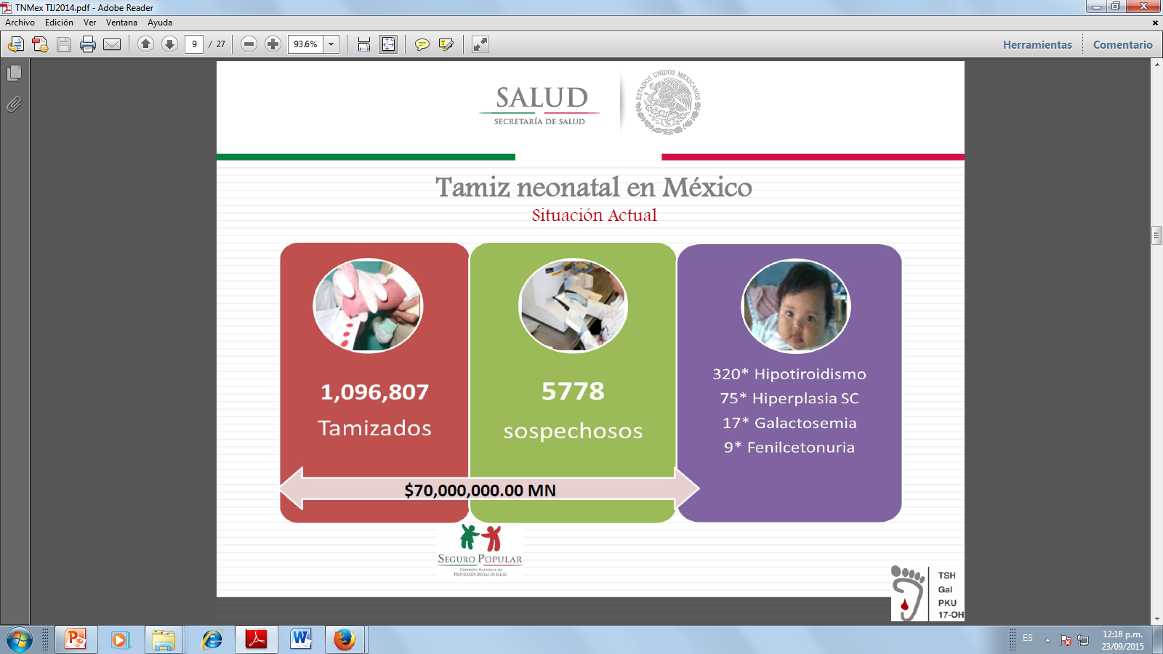

Slide 27
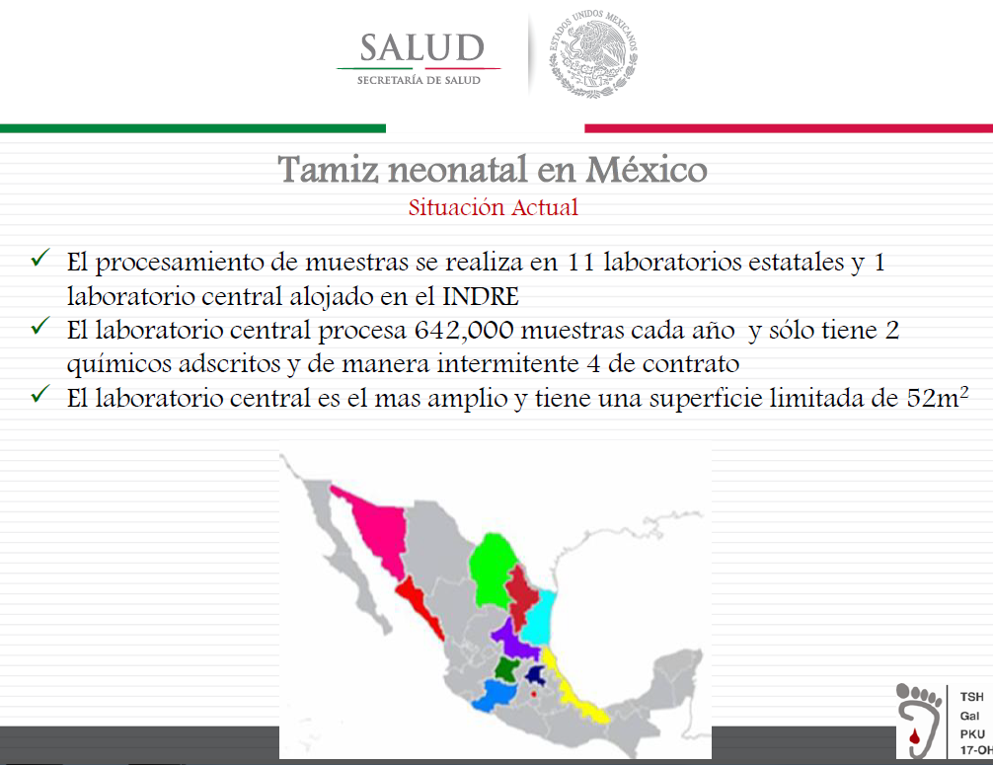

Slide 28
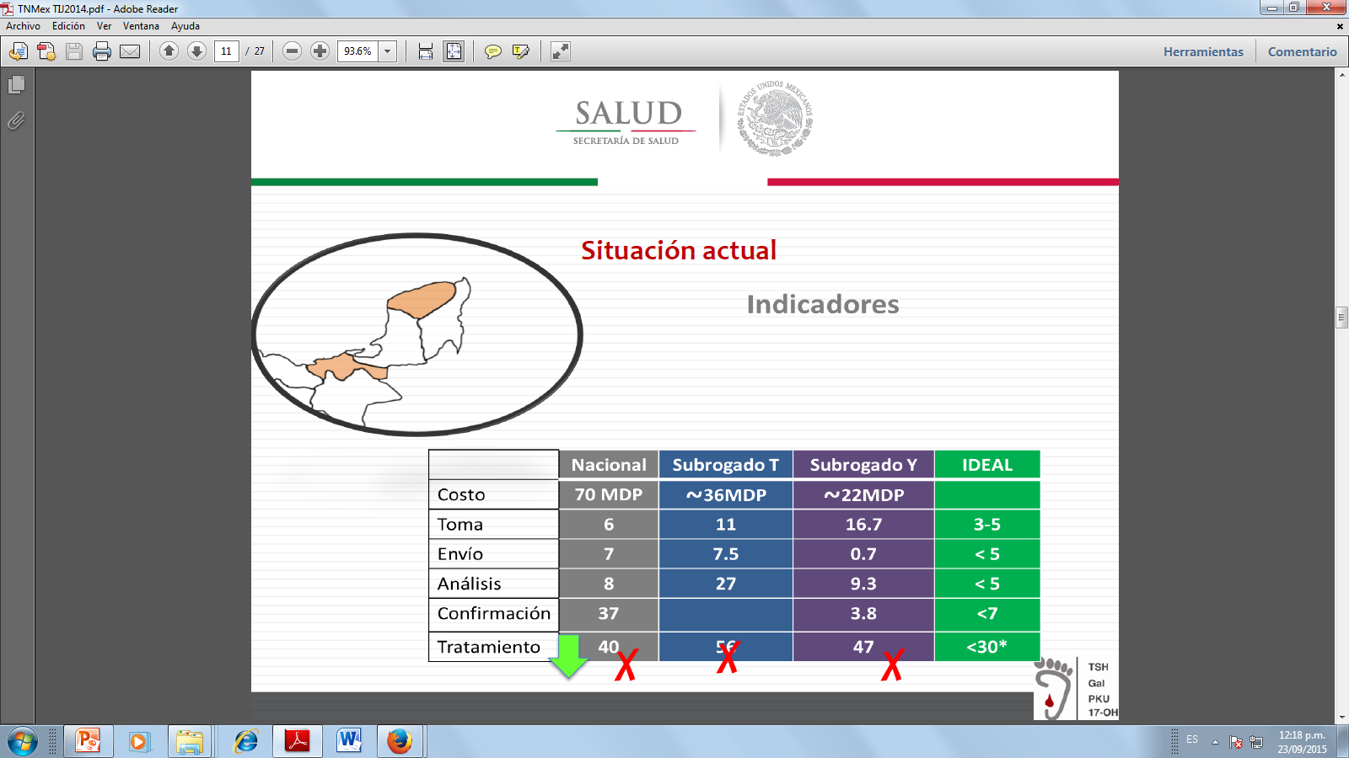

Slide 29
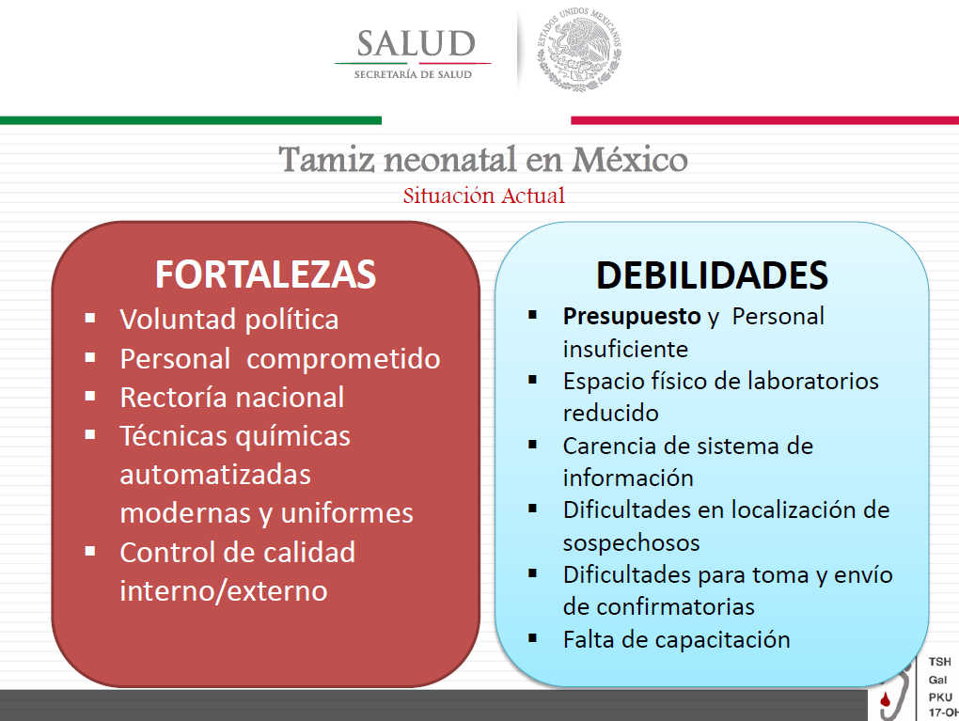

Slide 30
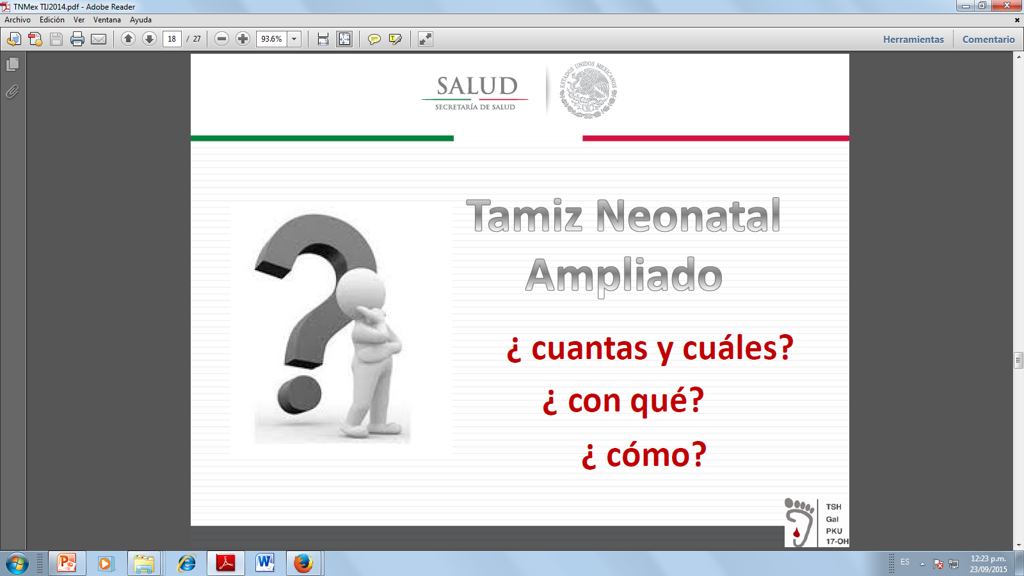

Slide 31
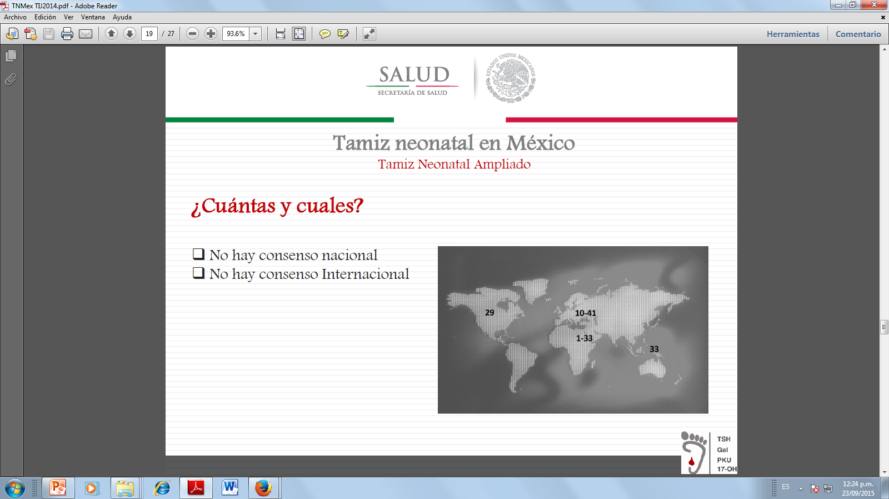

Slide 32
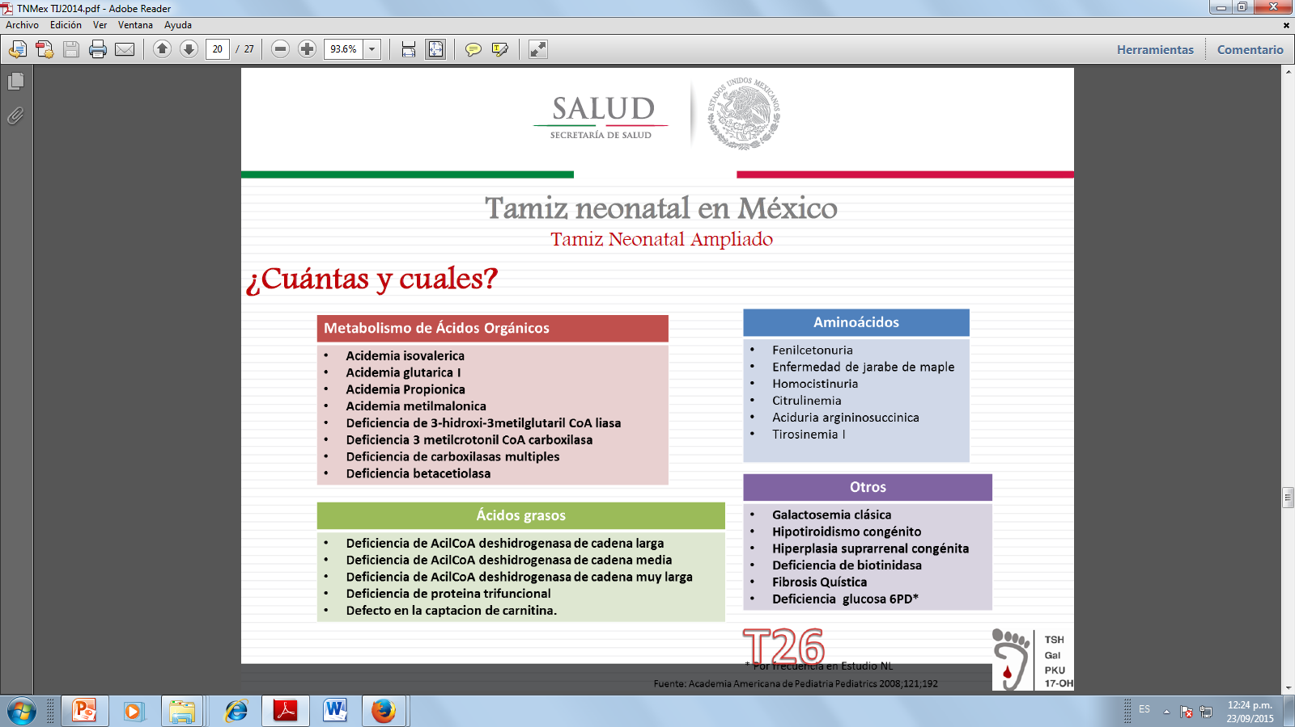

Slide 33
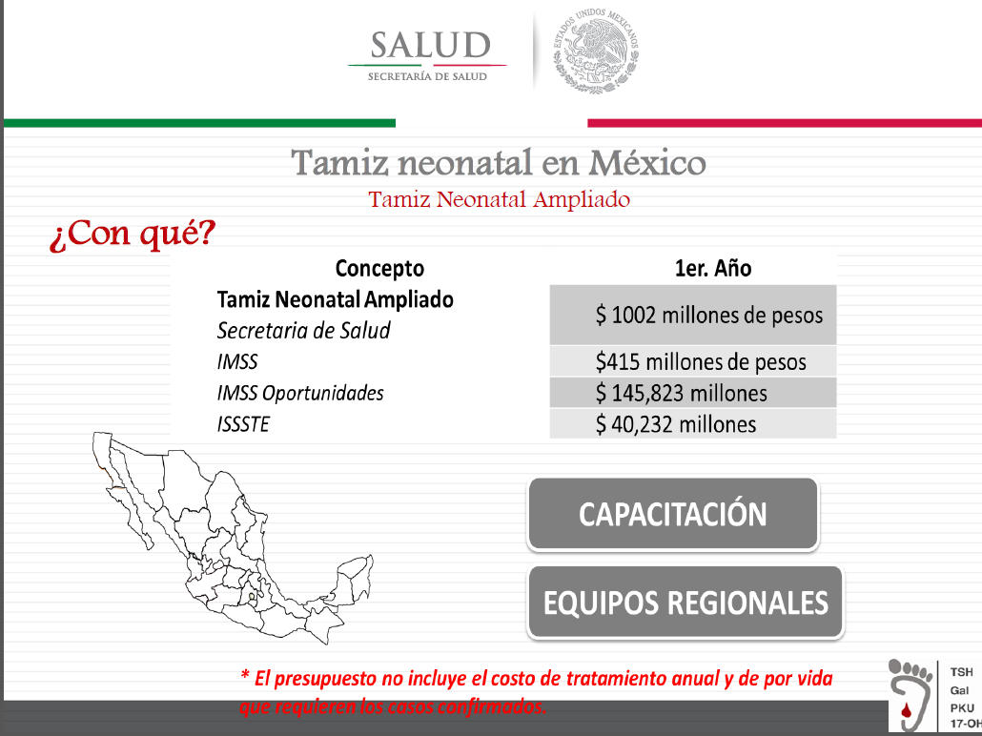

Slide 34
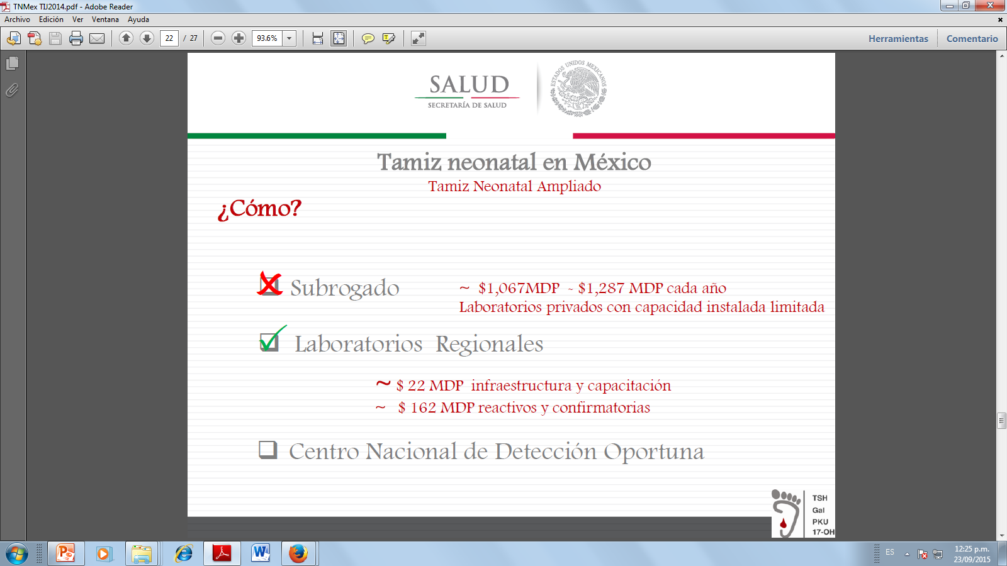

Slide 36
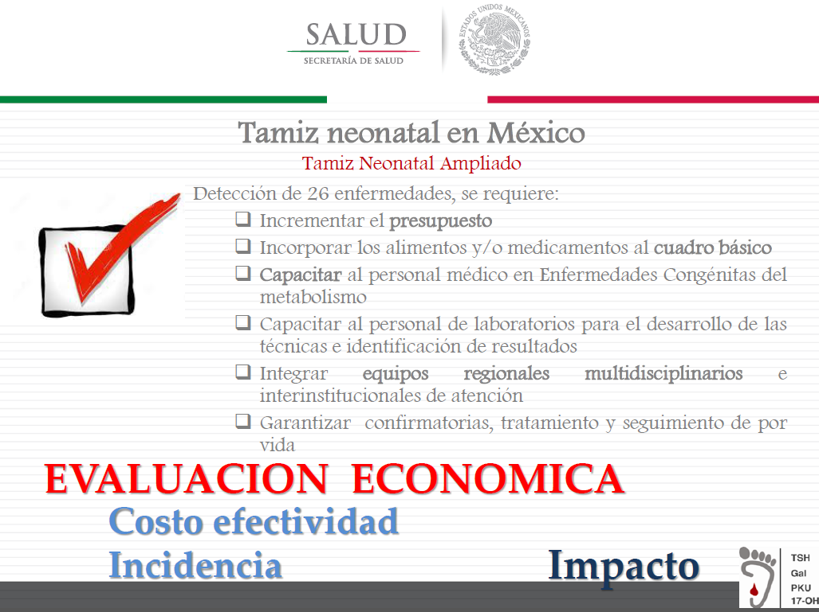

Slide 37
BIBLIOGRAFÍA
Secretaría de Salud. 2014. Programa de Acción Específica de Salud Materna y Perinatal. [En línea]. [Disponible en: http://www.omm.org.mx/omm/images/stories/Documentos%20grandes/PAE_SMP%20%281%29.pdf [Recuperado 5 de Febrero de 2015].
Secretaría de Salud. (2014). Tamiz Neonatal en México Estado actual y Proyecciones 2014-2018.

